Slide 1
Всеукраїнський конкурс-захист
науково-дослідницьких робіт
учнів-членів
МАН (НТУ)
2021-2022 н.р.

Slide 2
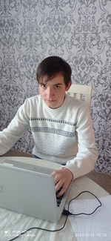
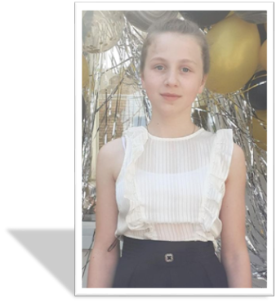
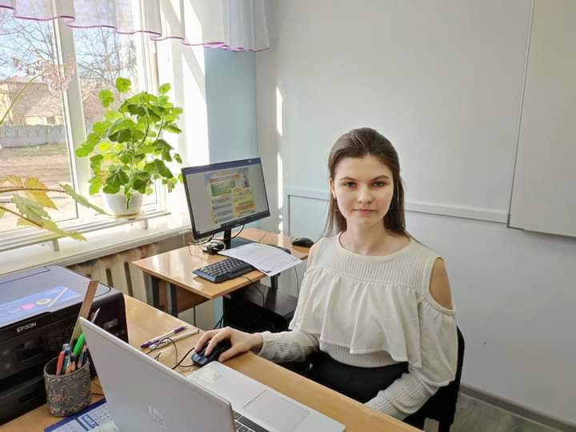
Територіальний
етап
Гудь Владислав,
уч. 9 класу, ІІ місце
Паскалова Ольга,
уч. 9 класу, ІІІ місце
Іванчихіна Марина,
уч. 11 класу, І місце

Slide 3
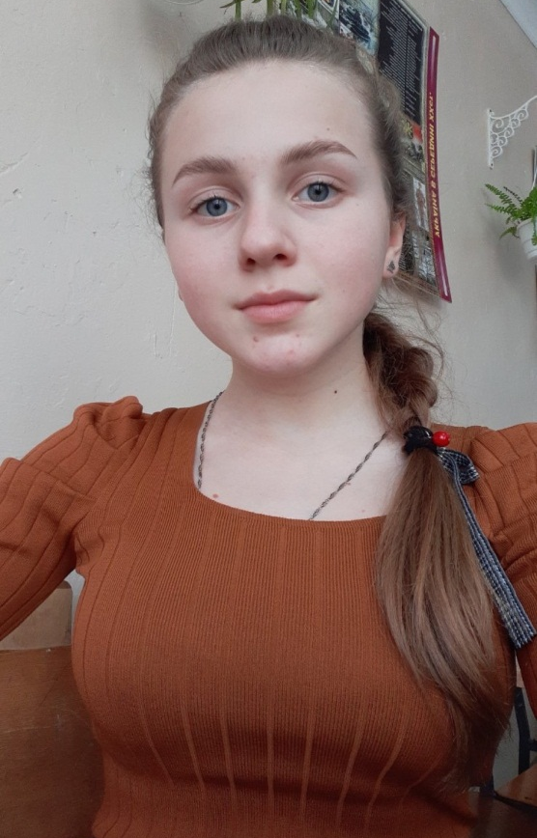
Обласний етап
Гудь Владислав,
ІІ місце
Секція «Фінанси, грошовий обіг, кредит»
Іванчихіна Марина,
ІІ місце Секція «Фінанси, грошовий обіг, кредит»
Паскалова Ольга,
Учасник
Секція «Психологія»

Slide 4
Результати участі здобувачів освіти
Саф’янського ЗЗСО
у Всеукраїнському конкурсі-захисту
науково-дослідницьких робіт
учнів-членів МАН (НТУ) на 2021-2022 н.р.

